Slide 1
Горбунова Александра Андреевна
Портфолио школьника
Классный руководитель: Загайнова Алёна Ивановна
Начато: 01.09.2020 Окончено:

Slide 2
Это я

Slide 3
Моя семья

Slide 4
Мой класс

Slide 5
Моя деревня

Slide 6
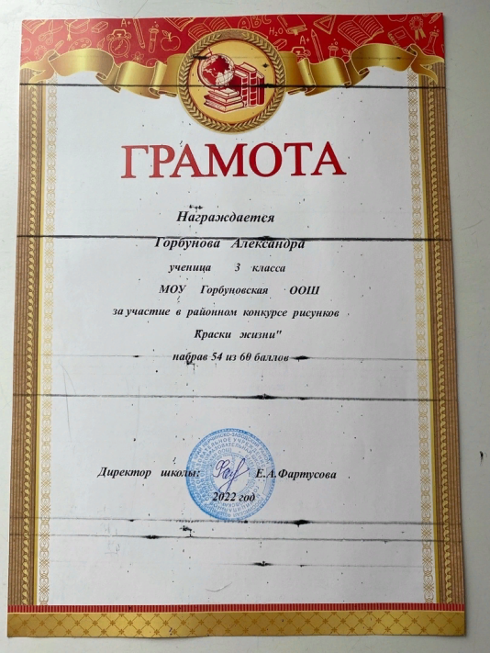
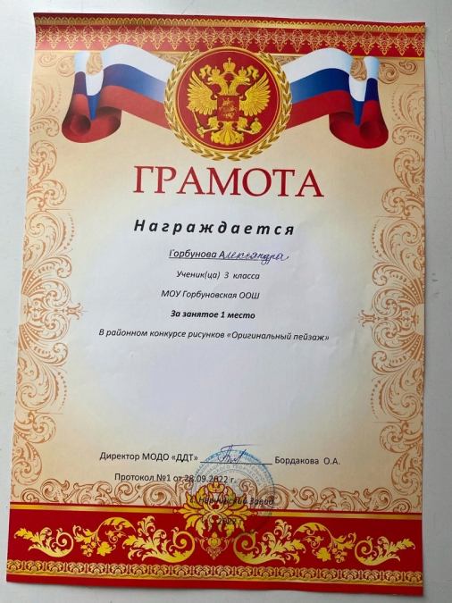
Мои достижения

Slide 7
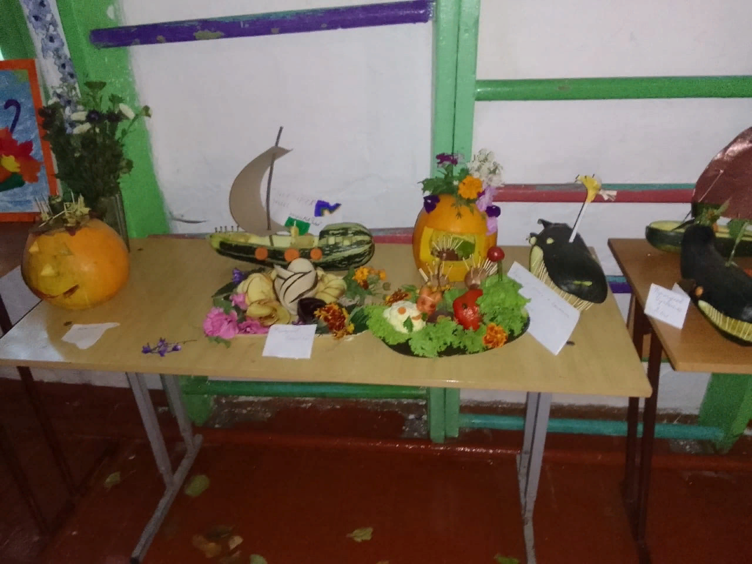
Походы и праздники

